Slide 1

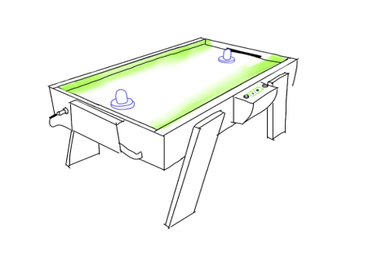
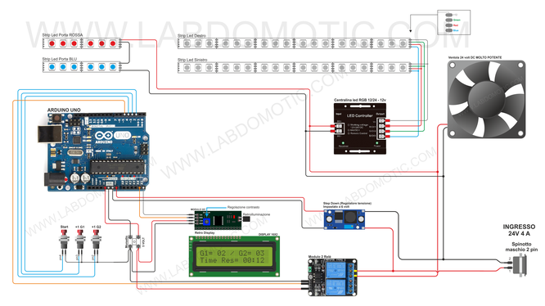
Air Hockey with Arduino
전자전시회
SEE (Soongsil Electronic Exhibition)
간단한 작품 설명
에어 하키란 테이블 위에서 하키 채로 퍽을 쳐서 이를 상대방의 골대에 넣는 게임이다. 2명의 플레이어가 참여하며 더 많은 골을 넣은 자가 승리한다.
2. 구성 그림 & 사진
3. 프로젝트 설명
➀ 12V 쿨링 팬을 작동시켜 하키 퍽을 보드 위에 띄워 올린다.
➁ 삼색(RGB) LED바를 제어하여 게임 보드에 여러가지 조명 효과를 더한다.
➂ 시작 버튼을 누르면 LCD에서 게임 시작 화면이 출력된다.
➃ 골을 넣으면 에어하키 게임보드에서 효과음이 나온다.
➄ 골을 넣고 스위치를 누르면 LCD에서 플레이어의 점수가 올라간다.
⑥ 한쪽이 5점(점수는 변동 가능)이 되면 LCD에서 승자 쪽에 대한 축하 멘트가 출력된다.

